Slide 1


Audiência Pública
PL 393/2024, que “Institui a obrigatoriedade de reconhecimento de diploma de pós-graduação em Psicomotricidade por Conselho Profissional, alterando a Lei 13.794/2019”

Slide 2
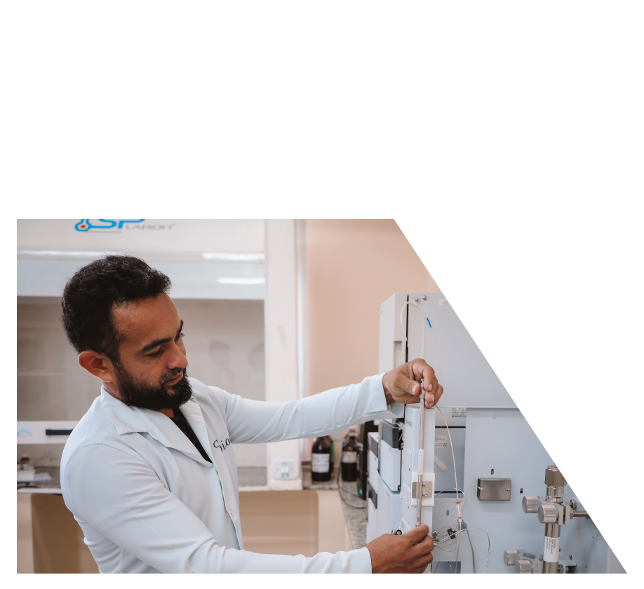

Missão da CAPES
Promover a formação qualificada de pessoal de nível superior, visando o desenvolvimento do País, com sustentabilidade, inclusão e equidade, por meio da Educação e da Ciência, Tecnologia e Inovação.

Slide 3
Principais ações
Avaliação
Avaliação da pós-graduação stricto sensu
Internacional
Promoção da cooperação científica internacional
Periódicos
Acesso e disseminação da produção científica
Educação Básica
Formação inicial e continuada de professores da educação básica
Financiamento
Financiamento para a formação de recursos humanos no país e no exterior

Slide 4
Avaliação da Pós-Graduação
Sistema de Avaliação da Pós-Graduação
Entrada
Avaliação das Propostas de Cursos Novos - APCNs
Permanência
Avaliação Periódica dos Cursos de Pós-Graduação

Slide 5
Resolução CES/CNE nº7, de 11 de dezembro de 2017
Art. 1º Constituem programas institucionais de pós-graduação stricto sensu os cursos de mestrado e doutorado regulares, pertencentes ao Sistema Nacional de Pós-Graduação, avaliados pela Coordenação de Aperfeiçoamento de Pessoal de Nível Superior (Capes), submetidos à deliberação pela Câmara de Educação Superior do Conselho Nacional de Educação (CES/CNE) e homologados pelo Ministro da Educação.

Slide 6
Resolução CES/CNE nº7, de 11 de dezembro de 2017
Art. 4º A autorização, o reconhecimento e a renovação do reconhecimento de cursos de mestrado e doutorado dependem de avaliação prévia da Capes.

Slide 7
Resolução CES/CNE nº7, de 11 de dezembro de 2017
Art. 8º As instituições poderão iniciar as atividades dos cursos de mestrado e doutorado a partir da publicação da homologação do parecer favorável da CES/CNE pelo Ministro da Educação.
§ 1º O disposto no caput é requisito para a diplomação e atribui regularidade aos cursos de mestrado e doutorado
§ 2º Os diplomas de cursos de mestrado e doutorado regulares terão validade nacional.
§ 3º As Instituições de Educação Superior (IES) credenciadas e as não credenciadas como IES que ofertem cursos de mestrado e doutorado regulares, independente da organização acadêmica, poderão emitir e registrar diplomas de cursos de mestrado ou doutorado por elas regularmente ofertados.
§ 4º Os diplomas de cursos de mestrado e doutorado, assim como todos os documentos institucionais a eles referentes, devem explicitar a denominação do curso correspondente aos respectivos atos autorizativos.

Slide 8




Retrato da Pós-Graduação Stricto Sensu no Brasil (2023)
420 Instituições
49% públicas, sendo 67% rede federal
4,659 Programas de Pós-Graduação
7.105 Cursos
428,5 mil pós-graduandos (Titulados 91.463)
46,1% Mestrado Acadêmico | 37% Doutorado Acadêmico
16,3% Mestrado Profissional | 0,56% Doutorado Profissional
1,08 milhão de produções

Slide 9
Psicomotricidade
49 Instituições
58 Programas de Pós-Graduação
Centro-Oeste: 4
Norte: 7
Nordeste: 7
Sudeste: 21
Sul: 19

Slide 10


Contato pr@capes.gov.br gov.br/capes

